Slide 1
資料３
令和６年度 大阪府総合教育会議
ー 府立高校改革の方向性について ー
大阪府 教育庁

Slide 2
１ 大阪の高校教育の現状とこれから

Slide 3
1－1 進学状況 （その１｜学びの一般化）
中学卒業後の高校等（高等学校、高等専門学校、支援学校高等部）の進学率は100％に近い
高校卒業後の大学等進学者は67.6%、専修学校等18.6%、就職等9.1%と、進学率が９割弱
ほとんどの子どもが、高校、大学等で学ぶ時代へ（様々なニーズに応じた学びの提供の必要性）
卒業者数、進学率及び卒業者に占める就職者の割合の推移
中学校卒業後
高校（全日制・定時制）卒業後
（出典：令和５年度（2023年度）大阪の学校統計 学校基本統計（学校基本調査報告書））

Slide 4
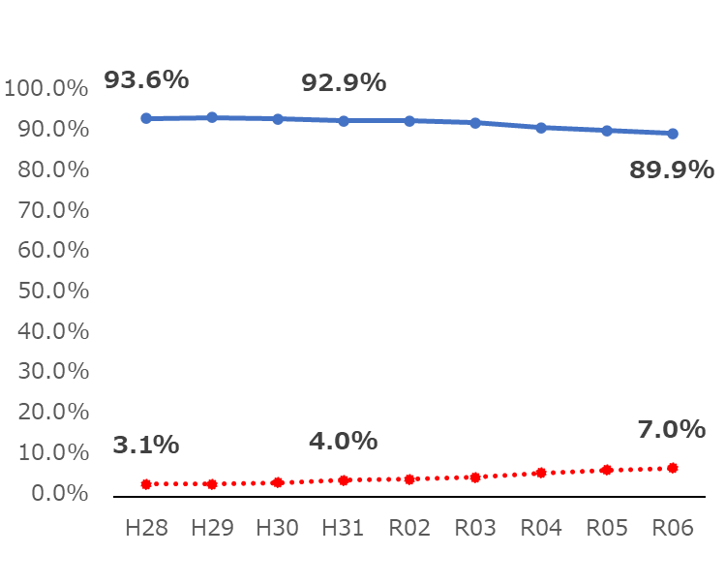
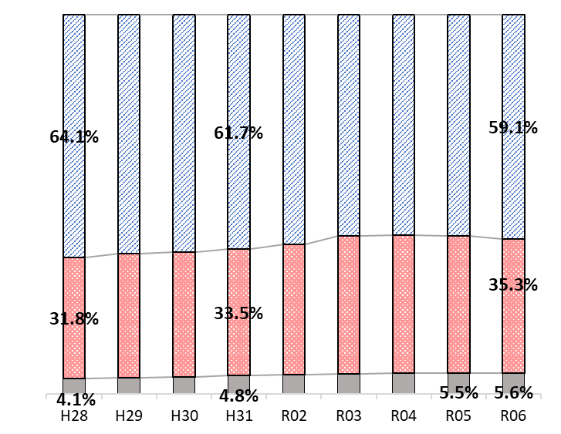
1－1 進学状況 （その２｜進学ニーズの変化）
近年、公立・私立高校の受入割合の変化や、通信制高校へ通学する生徒の増加など、高校進学のニーズに変化
R6春から、公立高校・私立高校等の授業料完全無償化がスタートし、更なる学校選択の自由が進むと想定
こうした子どもたちのニーズを的確にとらえ、公私の切磋琢磨により、大阪の教育力を向上させるため、
府立高校においては、特色化・魅力化等（府立高校改革）が求められている
府内公立中学校から昼間の高校へ進学した
生徒*の受入割合
昼間の高校と通信制高校への進学率
公立高校の
受入れ割合
昼間の高校への進学率
（公＋私＋他府県）
私立高校の
受入れ割合
通信制高校への進学率
他府県等 への出
＊ 全日制及び多部制単位制Ⅰ・Ⅱ部、並びに昼夜間単位制のうち昼中心の生徒

Slide 5
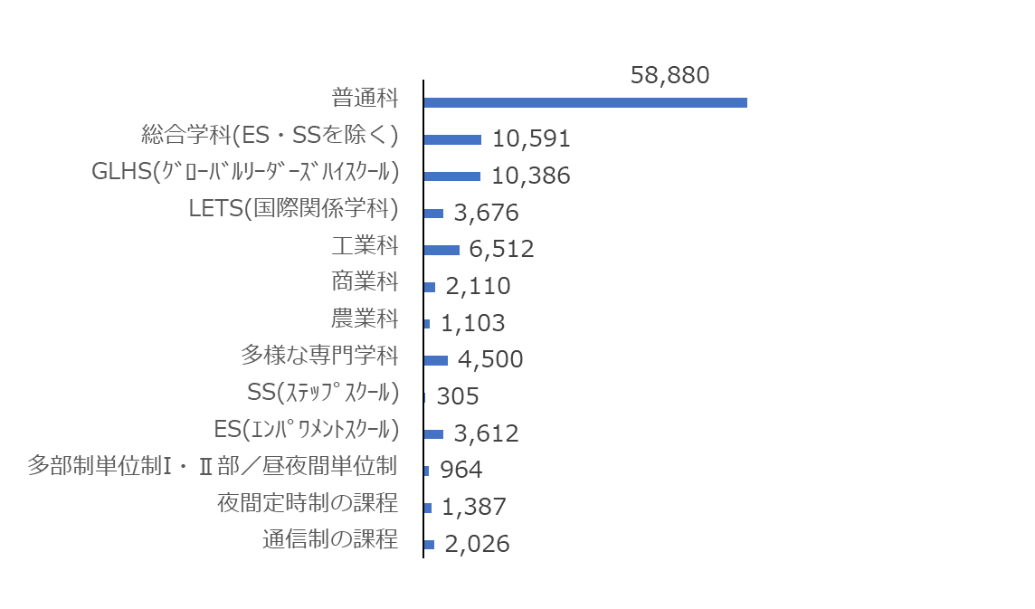
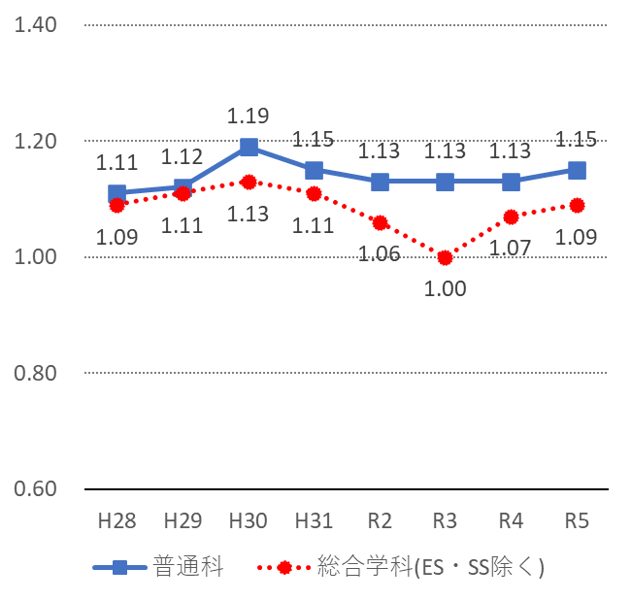
1－1 進学状況 （その３｜府立高校のニーズ）
「普通科」と「総合学科（エンパワメントスクール・ステップスクール除く）」の平均志願倍率は、常に１倍を超える
在籍生徒数をタイプ別にみると、「普通科」と「総合学科」で約65.5％を占める
全体の65.5％を占める「普通科・総合学科」において、子どもの個性を伸ばせるような、さらなる「特色化・魅力化」が求められている
普通科及び総合学科への志願状況
（第１志望の志願倍率）
府立高校のタイプ別の在籍生徒数（R6）
普通科・総合学科
計69,471人（65.5％）
普通科は常に
1.1倍を超える
（令和６年度 大阪府高等学校在籍者数を基に作成）

Slide 6
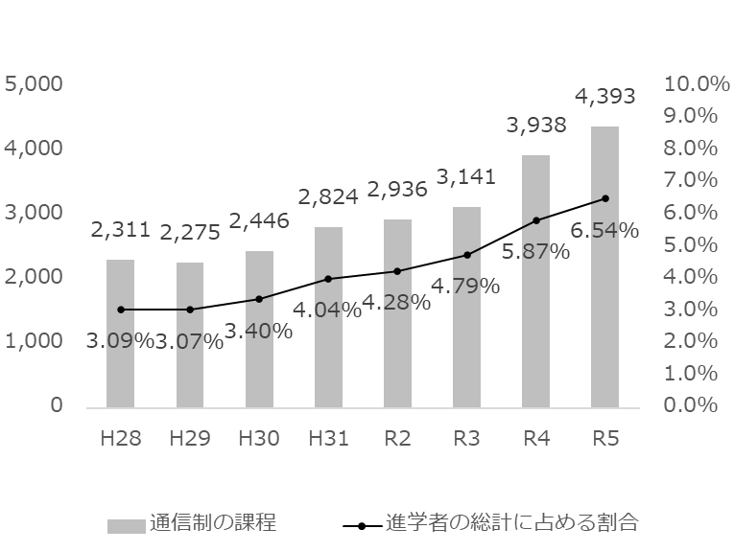
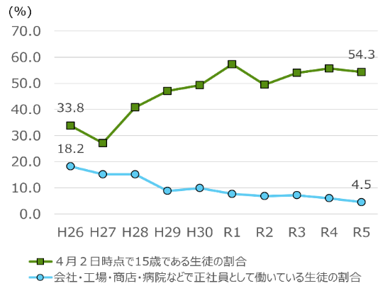
1－1 進学状況 （その４｜通信制・夜間定時制のニーズ）
府内公立中学校を卒業した生徒が、昼間の高校へ進学する割合が年々減少し、通信制高校へ進学する割合が増加
通信制への進学者数についても、H28からR５にかけて約２倍に増加
夜間定時制には、勤労青少年等に加え、様々な課題を抱える生徒が通学
時間や場所に縛られず、いつでも・どこでも学べる「柔軟な学び」への対応が求められている
通信制の課程への入学者数
夜間定時制に通う生徒像の変化
夜間定時制の課程への入学時の年齢、勤務状況等

Slide 7
1－2 子どもたちの変化
不登校生徒、日本語指導が必要な生徒、障がい等により配慮を要する生徒が増加
子どもたち一人ひとりの状況に応じた、きめ細かな支援が求められている
長期欠席者・不登校生徒数の増加
日本語指導が必要な生徒数の増加
障がい等により
配慮を要する生徒数の増加
高校における不登校生徒数の千人率
（府立高校・全国の公立高校）
府立高校に在籍する日本語指導が必要な生徒の人数
府立高校に在籍する障がい等により配慮を要する生徒の状況

Slide 8
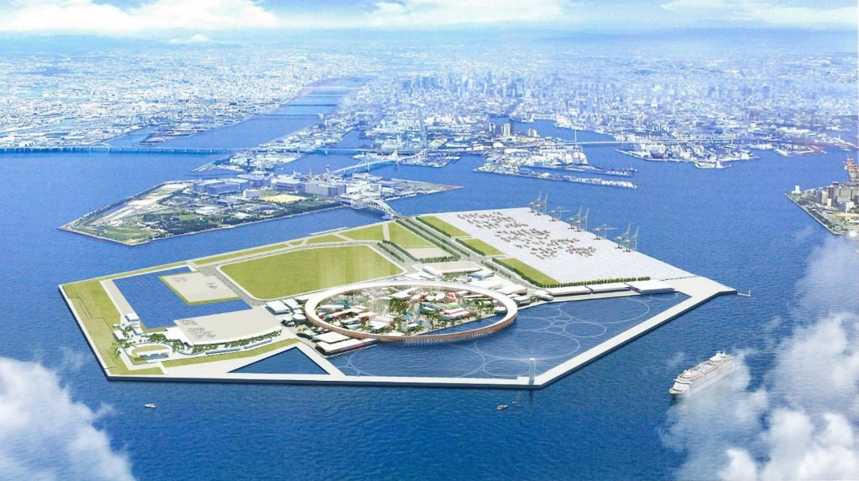
1－3 大阪の高校教育のこれから（子どもたちが担う未来）
子どもたちが担う未来*^{１}は、少子高齢化や技術革新・グローバル化の進展により、将来の予測が難しくなる
＊１ 現在、12歳の子どもたちが成人になる2030年の社会
こうした変化に対応するために、学校教育は、単に知識を教えるだけでなく、子どもたち一人ひとりの可能性を
伸ばし、自らの人生を切り拓いていく力を育てることが求められている
子どもたちが担う未来
（中央教育審議会初等中等教育分科会教育課程企画特別部会の論点整理より一部抜粋）
◆ 少子高齢化の進行
子ども*^{２}はピーク時(S60)の約４割まで減少、65歳以上の人口は約3割
生産年齢人口が減少し、国際的な影響力も低下すると予測
◆ 技術革新、グローバル化の進展
2025年大阪・関西万博では、世界の国々の英知が結集された
最先端の技術やサービス等が披露
万博後は、ライフサイエンスやカーボンニュートラル、新モビリティなど、
万博を機に芽吹いた革新的な技術などの社会実装に向けた取組みを加速
◆ 職業の変化
技術革新により、子どもたちが将来従事する職業は大きく変わると予測
65％の子どもたちが、今は存在しない職業に就く可能性
近い将来、半数の仕事が自動化されるとも言われている
提供：２０２５年日本国際博覧会協会
＊２ 出典元の論点整理の中では、子どもは０歳から14歳のこと。

Slide 9
1－4 大阪の高校教育のこれから（まとめ）
子どもたちのニーズの変化を捉え、自らの人生を切り拓いていく力を育てる必要がある
◆ 自ら未来を切り拓く力を育てる教育 （少子高齢化等の社会課題やICT・グローバル化等への対応 など）
◆ 子どもたちの多様なニーズに応える柔軟な教育 （柔軟な学び、学びの保障 など）
主な視点
 | 現 在 | 未 来
主体（子どもたち） | ・ 高校進学の一般化 ・ 大学等進学率の上昇 ・ 支援の必要な生徒の増加 (不登校・日本語指導が必要・障がいへの配慮) ・ 生徒のニーズの変化 (普通科志向・通信制への進学者増・夜間定時制の生徒像の変化) | ・ 職業の変化 (将来従事する職業が大きく変化) ・ 大阪・関西万博で体験する未来社会
外的要因 | ・ （少子化等に伴う）定員割れ校の増加 ・ 高校等の授業料完全無償化による就学支援の充実 | ・ 少子化のさらなる進行 (生産年齢人口の減少、国際的な影響力も低下予測) ・ 将来の不確実性 (技術革新やグローバル化の進行により将来予測が困難に)
主体と外的要因の変化に合わせて、高校や高校教育は変化する必要がある

Slide 10
２ 府立高校改革について

Slide 11
2 府立高校改革に向けて（３つの改革）
府立高校改革に向けては、府立高校の特色化・魅力化を図り（学校改革）、その特色等に応じた生徒が入学できる
しくみを構築するとともに（入試改革）、それぞれの特色や魅力をより効果的に発信（広報改革）することが重要
これら３つの改革をセットで行うことで、それぞれの取組みの好循環を図る
３つの改革
学校改革
「学校改革」
・ 各高校がこれまでの取組みにより積み上げてきた
“自分たちの強み”や、中学生・保護者等の“ニーズ”を踏まえ、
各高校において特色化・魅力化を図る
「入試改革」
・ 各高校の強みと受験生のニーズが合致する、
将来の自己実現につなげていくような選抜制度を導入
「広報改革」
・ 各高校が自分たちの強みを確立し、「この学校はこうありたい」
というイメージを中学生やその保護者等に浸透させる
府立高校
改革
入試改革
広報改革

Slide 12
2 府立高校改革に向けて（① 学校改革）
■ 「卓越性・公平性・多様性*」の実現
これまで進めてきた、府立高校において、「卓越性」と「公平性」を高水準で両立させることに加え、 子どもたちの「多様性」に応じた教育を大切にし、子どもたち一人ひとりの力を最大限に伸ばす教育を 引き続き進めていく。
■ さらなる特色化・魅力化
各府立高校が選ばれる学校となるよう、多様な学びのニーズに応える教育内容の充実を図るとともに、 特に生徒数で約6割を占める普通科においては、さらなる特色化・魅力化を進める。
■ わかりやすさ
中学生が自身の得意や興味等を考えて志望校を選択できるよう、特色ある学校や学科をその特色に 合わせて再整理するとともに、各府立高校のめざす方向性、特色等を分かりやすく示す。
府立高校改革の方向性（理念）
＊ | 卓越性：子どもたちの得意・才能を伸ばす教育を保障すること
 | 公平性：生徒のおかれている状況等に関わらず、子どもの適性、能力、興味関心等に応じて学びを保障すること
 | 多様性：互いを認め合い、それぞれの生徒が尊重される教育を行うこと

Slide 13
2 府立高校改革に向けて（① 学校改革）
子どもたちが個性・能力を発揮し、社会で活躍する力を育成するとともに、「誰一人取り残さない教育を実現する」という使命を果たせるよう、多様なニーズに応える府立高校のあり方を検討
（R6.8 大阪府学校教育審議会 答申より）
自ら未来を切り拓く力を育てる教育
・新しいタイプの普通科（地域社会に関する学科、学際領域に関する学科）の設置
・各校の特色の明確化とそれにマッチした進路を実現するための選抜制度改革
多様なニーズに応える柔軟な教育の提供
・通信の方法の活用などによる柔軟な学びの実現
・不登校や日本語指導にかかる支援の充実
・「学びの多様化学校（いわゆる不登校特例校）」の設置の検討
＜参考＞ 国の動き
○高校生の学習意欲を喚起し、可能性及び能力を最大限に伸長するための各高等学校の特色化・魅力化を図ること
（R３.１ 中央教育審議会答申）
⇒「普通教育を主とする学科」の新しいタイプの普通科として「学際領域に関する学科」や「地域社会に関する学科」等が
設置可能となる関係省令等の改正（R３.３）
○「高等学校等における多様な学習ニーズに対応した柔軟で質の高い学びの実現について（通知）」(R6.2.13)
○学びの多様化学校の全国３００校の設置をめざす（R５.３ COCOLOプラン）

Slide 14
2 府立高校改革に向けて（② 入試改革）
様々な特色を有する府立高校が自校の特色や魅力を正確に伝え、中学生が自身の得意や興味、進路等を考えて 志望校を選択することで、将来の自己実現につなげていくような入試改革が必要
令和６年８月に示された大阪府学校教育審議会の答申「府立高校改革の具体的な方向性とそれを踏まえた 入学者選抜制度のあり方について」を踏まえて検討
答申内容
（R6.8 大阪府学校教育審議会 答申より一部抜粋）
〔３つのスクールポリシー〕
募集定員の一定割合において、具体的に求める生徒像に極めて合致する生徒を優先的に合格とするなど、各高校の特色や魅力を発揮できる選抜制度を検討すべき
卒業時
グラデュエーションポリシー
卒業後を見据えどのような資質・能力を育成するのか
現行の選抜制度では、90％～110％のボーダーゾーンのみを対象にアドミッションポリシーによる判定を行う制度であるため、対象者が限定的となっており、多くの学校において特徴を出しにくい制度となっている。
このため、各学校において、アドミッションポリシーに合致する生徒を「アドミッションポリシー選抜枠」（仮称）として、優先的に合格とする制度の導入等を検討する必要がある。
在学中
カリキュラムポリシー
どのような教育課程を編成・実施し、学習評価を行うのか
入学時
アドミッションポリシー
入学時に期待される生徒像はどのようなものか

Slide 15
2 府立高校改革に向けて（② 入試改革）
事例（静岡県｜一般選抜における選抜方法）
【大阪府】
（現行制度）
【静岡県】
90 %
学校
裁量
合格者
総合点の高い順
APに
極めて合致
合格者
学校裁量枠
最大50％
合格者
学力検査
調査書
面接の評価
総合点の高い順
共通枠
90 %
100 %
ボーダーゾーン
110 %
100 %
不合格
学校裁量枠
ボーダーゾーンにおける判定（アドミッションポリシー［AP］）
観 点｜中学校における学習、文化的・体育的活動、特別活動等、 学科への適性、探究活動、地域貢献等への意欲
選抜資料｜学力検査、調査書、面接、プレゼン、作文、実技等
観 点｜各高校のアドミッションポリシー（求める生徒像） に極めて合致しているか
選抜資料｜自己申告書、調査書の活動/行動の記録
⇒観点や選抜資料等を各高校が決定することで、 「学校裁量枠」を特色ある学校づくりに活用
14

Slide 16
2 府立高校改革に向けて（② 入試改革）
事例（静岡県｜学校裁量枠）
＜県立袋井商業高等学校 学校裁量枠＞
Ⅰ 学科への適性 （5％程度）
Ⅱ 文化的・体育的活動 （30％程度）
Ⅲ 中学校における学習 （15％程度）
＜県立袋井商業高等学校の取組み＞
特色ある取組みとして、全生徒が社員となり、店舗運営を行う「袋商ショップ」を設置
商業の学びを、ショップを通して体験できる「生きた学び」を展開
選抜内容「学科への適性」
＜審査項目＞
・「袋商ショップ」への関心と社長、副社長などの役員として、経営に参画する活動意欲
＜選抜資料＞
・調査書、学力検査、面接、作文
学校裁量枠の効果
＜裁量枠「学科への適性」の利点＞
① 「袋商ショップ」本部に所属し、社長や本部役員として、リーダー
シップを発揮している
② 目的を持って入学してくるため、学校生活に対する意識が高い
③ 意欲的に活動するため、周囲へ好影響を与えている
入学した生徒には、個々の持ち味を最大限に生かし 積極的に学校生活を送り、他の生徒の模範となることを期待
学校裁量枠の実績
 | 志願者数 | 合格者数
令和４年度 | 13名 | ８名
令和５年度 | ３名 | ３名
令和６年度 | ７名 | ６名
15

Slide 17
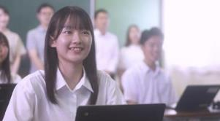
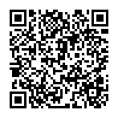
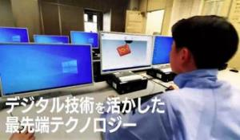
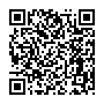
2 府立高校改革に向けて（③ 広報改革）
これまでも、教育庁及び各府立高校において、説明会等の開催やホームページやSNS等を活用した広報を実施
今後、府立高校の特色や魅力を中学生や保護者等に浸透させていくためには、各学校のスクールポリシー（学校の基本方針）や
求める人物像を明確にしたうえで、多様な媒体の活用や民間とも連携しながら効果的に発信していくことが必要
取組み状況
大阪府立高校の魅力発信動画
「府立高校の授業は進化しています（府立高校魅力発信動画）」
教育庁の取組み（令和６年４月～）
教育長の学校訪問により、現状把握と校長への指導助言（12月25日時点で59校）
教育長定例記者会見（４月から毎月）
府立学校長への臨時研修（学校経営・広報について ８/１開催）
教育庁のホームページのデザイン刷新（８月下旬）
■ 府立高校の取組み
学校ホームページの魅力化
SNS（YouTube, TikTok, Instagram等）による広報
➤ 高校改革課によるSNSセミナーの開催
学校リーフレットのデザイン刷新
学校説明会や体験入学における在校生の活躍
進学フェア・産業教育フェア、合同説明会
中学校等への訪問
府立東大阪みらい工科高校の学校紹介動画
〔参考〕 子どもたちの高校選び（イメージ） ＃授業のおもしろさ、学びの楽しさ ＃進路希望の実現 ＃教員の面倒見の良さ ＃学校行事の楽しさ ＃部活動の充実 ＃施設の充実度（トイレ・食堂）
16

Slide 18
スケジュール イメージ
・学校改革：年度内に方向性をとりまとめ、R7以降、順次、実施
・入試改革：令和10年度入学者選抜より実施。それに向け、年度内に、改善方針を策定。
次年度中に、改善方針を踏まえた選抜の内容を公表。
・広報改革：令和６年度から新たな取組みを実施するとともに、学校改革/入試改革に併せた効果的な発信を体系的に実施。
 | R６ | R７ | R８ | R９ | R10 | R11以降
学校改革
入試改革
広報改革
とりまとめ
府立高校改革とりまとめ
方向性検討
特色の検討、明示、具体化
改善制度検討
方針策定
中学生等への周知
（改善方針を踏まえた選抜の内容の公表含む）
新たな選抜導入開始
（R10年度入学者選抜）
体系化
新たな取組みの実施
学校改革を踏まえた発信
入試改革を踏まえた発信
計画
教育振興基本計画 R5～R14
再編整備計画 R5～R9
次期 再編整備計画 R10～R14
検証・見直し（想定）
≪参 考≫
授業料 完全無償化
無償化スタート
制度完成
効果検証（想定）
17

Slide 19
３ 意見交換 「府立高校改革の方向性について」

Slide 20
テーマ ｜ 府立高校改革の方向性について
府立高校が、取り巻く状況の変化や抱える課題を乗り越え、子どもたちが自らの人生を切り拓いていく力を育成することができる学校となるため、実施する３つの改革について意見交換
〔３つの改革〕
・各府立高校のさらなる特色化・魅力化を図る「学校改革」
・各府立高校の特色や魅力を正確に伝え、中学生が自身の得意や興味、進路等を考えて 志望校を選択し、将来の自己実現につなげていくような「入試改革」
・各府立高校が有する特色や魅力についてより効果的に発信する「広報改革」

Slide 21
参考資料

Slide 22
参考｜大阪の教育が育む人物像
■ 大阪の教育がはぐくむ人物像 （第２次大阪府教育振興基本計画より）
大阪の都市発展の歴史を振り返ると、「民の力」が大きな原動力となり、大阪を発展させてきた。今後、大阪の人や街が持つ特色を「良さ」として捉え、大阪の発展につなげることが重要。
子どもたちが大阪の良さを継承しつつ、時代の変化を乗り越えるとともに、将来を生き抜く力を身につけられるよう、大阪の教育がはぐくむ人物像として、以下の3つを掲げ、子どもたちの資質・能力を育成。
■ 子どもたちに身につけてほしい6つの意識・姿勢 （第２次大阪府教育振興基本計画事業計画より）
15歳（中学校卒業時）には・・・
18歳（高校卒業時）には・・・
○ 自分には良いところがある
○ 将来の夢や目標を持っている
○ 授業では、課題解決に向けて、自分で考え、取り組む
○ 自分と違う意見について考えるのは楽しい
○ 学校等で、他の人と協力し合うことができる
○ 地域や社会を良くするために何をすべきかを考える
○ 自分の良さを認識し、活かすことができる
○ 自らの将来像を描き、実現に向かって努力することができる
○ 主体性を持ち、課題解決に取り組むことができる
○ 違いを認め合い、尊重することができる
○ 多様な人々と協力し合うことができる
○ 地域や社会、世界に目を向け、より良くするために行動できる

Slide 23
参考｜府立高校の設置状況（タイプ別）
計96校(64%)

